Slide 1
APEC – Gestão 2017/2018
Proposta de diretoria

Slide 2
programa
APEC em ações:
  Manutenção e aprimoramento dos três eixos:
    Socialização, inclusão e integração dos brasileiros na Catalunha

Slide 3
Programa
Implementar cadastro de associadas e associados na página web:
  Alumni
  Registro e controle dos atuais e antigos associados
    Perfil do que estudam e pesquisam
  Contribuição por parte dos associados;
  Quantos somos na Catalunha?

Slide 4
programa
Interface com outras instituições
  Consulado Geral do Brasil em Barcelona
  Universidades catalãs, espanholas e europeias
  Agências de fomento e similares no Brasil e Catalunha;
  Outras associações de estudantes brasileiros

Slide 5
programa
Divulgações:
  Fontes de financiamento a pesquisa e bolsas de estudo para o brasileiro no exterior;
  Convocatórias para inserção em projetos de pesquisa;

Slide 6
programa
Comunicação e cultura:
  Divulgação nas redes sociais das atividades da APEC;
  Tornar mais visível o site;
  Boletim newsletter mensal

Slide 7
programa
Continuidade:
  Manutenção de atividades instituídas na gestão anterior:
    Colóquios acadêmicos (Café acadêmico)
    Apecnique

Slide 8
programa
Diálogos acadêmicos:
  Temas de interesse no Brasil com conexão na Catalunha
  Alguns temas:
    Internacionalização da Universidade – Edital CAPES;
    Gratuidade do ensino – Relatório do Banco Mundial;
    Convivência com longos períodos de estiagem;
    Temas de interesse em ciência, tecnologia e inovação – Código de Ciência e Tecnologia e Inovação;
    Educação – gasto ou investimento?

Slide 9
programa
Manual de sobrevivência
  Acabei de chegar, o que eu faço?
  Alimentar redes sociais e site

Slide 10
Quem Somos
Composição da equipe de trabalho

Slide 11
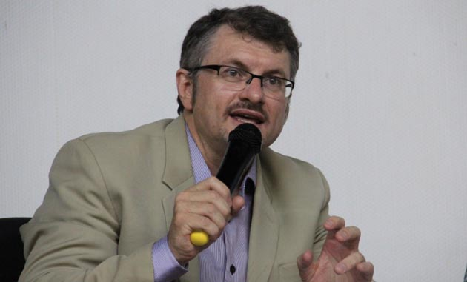
candidaturas
Presidente
Remi Castioni
  Professor da UnB, doutor em educação pela Unicamp, realiza estágio pós-doutoral na Faculdade de Educação da Universidade de Barcelona. Pesquisador da área de políticas e gestão da educação, com ênfase na transição escola-mundo do trabalho.

Slide 12

candidaturas
Vice-presidente e tesoureira
Maria Isabel da Cunha Mathias
  Formada em Direito pela PUC/SP em 1994, especialista em contratos pelo COGEAE - PUC/SP em 2004 e Mestre em Direito do Consumidor, também pela PUC/SP, em 2010. Mestranda em Direito Econômico Internacional e Política pela Universidade de Barcelona. Advogada em São Paulo, com 20 anos de prática em advocacia cível consultiva e regulatória. Atualmente, integra a equipe de Coordenação do Master IELPO LL.M. Program- Internacional Economic Law and Policy - da Universidade de Barcelona.

Slide 13

candidaturas
Secretário e diretor científico
Gabriel Adams
  Doutorando em Tradução e Estudos Interculturais pela Universitat Autònoma de Barcelona, mestrado em Letras e Linguística e graduação em Letras Português/Espanhol, ambos pela Universidade Federal de Goiás. Possui doze anos de experiência como professor de português e espanhol no Ensino Básico e Superior no Brasil, correção de redações do ENEM, tradução jurídica e acadêmica. Tradutor Oficial do Festival Latino-Americano de Cinema Universitário. Foi membro da diretoria da APEC 2016-2017.

Slide 14
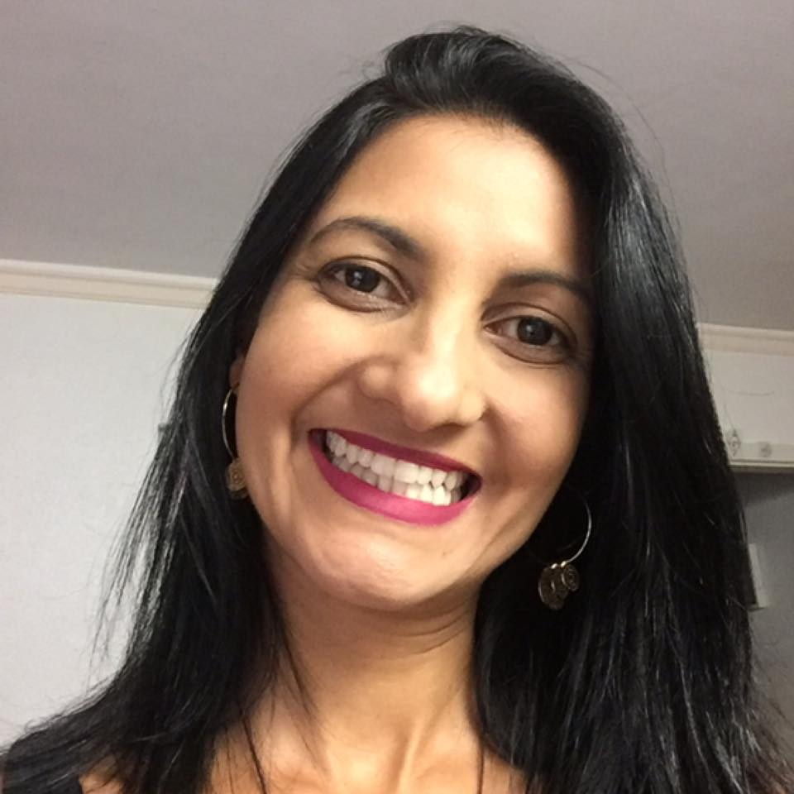
candidaturas
Diretora de comunicação
Tatiana Pacheco Benites
  Doutoranda em Psicologia da Comunicação na Universitat Autònoma de Barcelona. Possui 10 anos de experiência como professora universitária (Belas Artes, SENAC e Casper Líbero) nos cursos de publicidade, relações públicas e design.

Slide 15
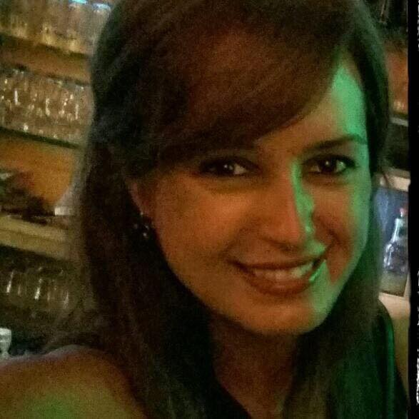
candidaturas
Diretora de cultura
Janaína Rubim
  Jornalista há 19 anos, especializada em jornalismo online, com passagens pela TV Globo SP e jornais Zero Hora e Correio do Povo, além de assessorias de imprensa. Conta com um curso de pós-graduação e um MBA em Comunicação, além de um mestrado em Jornalismo de Viagens (Universitat Autònoma de Barcelona).

Slide 16
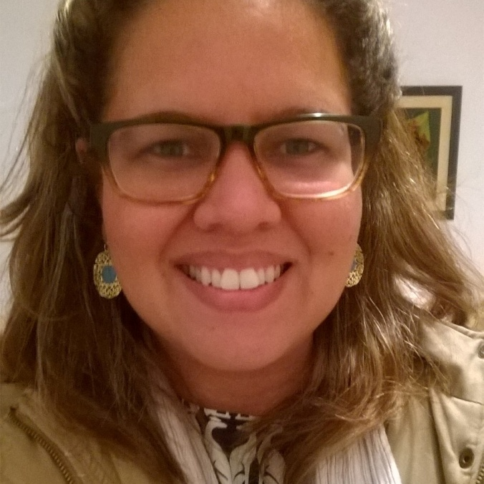
candidaturas
Diretora de gênero
Aline Cavalcanti
  Socióloga e doutoranda em Antropologia Social e Cultural na Universitat Autònoma de Barcelona. Investiga há mais de 10 anos sobre humanização do parto e nascimento e seu relacionamento com as políticas neoliberais.

Slide 17
Obrigado
Junte-se a nós para desenvolvermos outros projetos de interesse dos brasileiros na Catalunha

